Slide 1
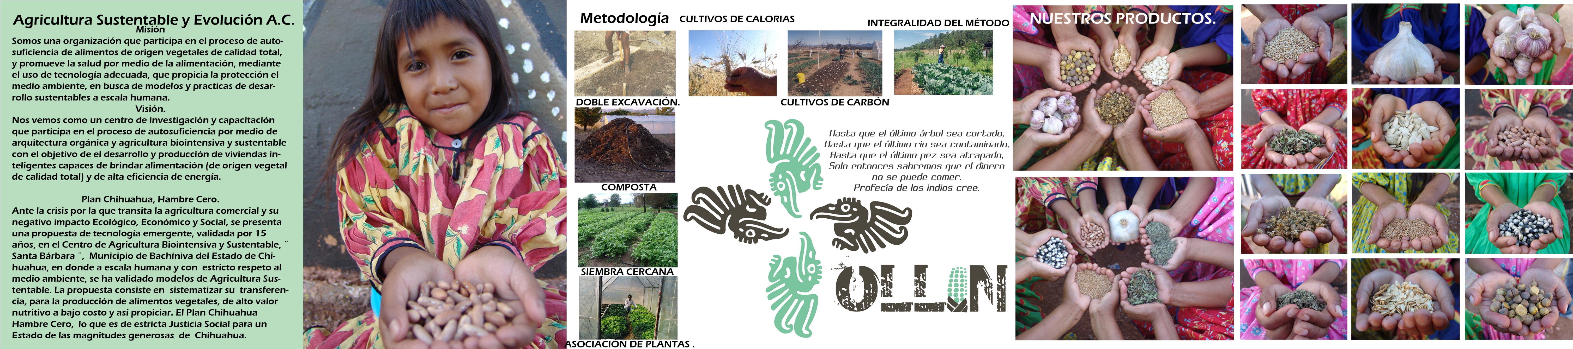
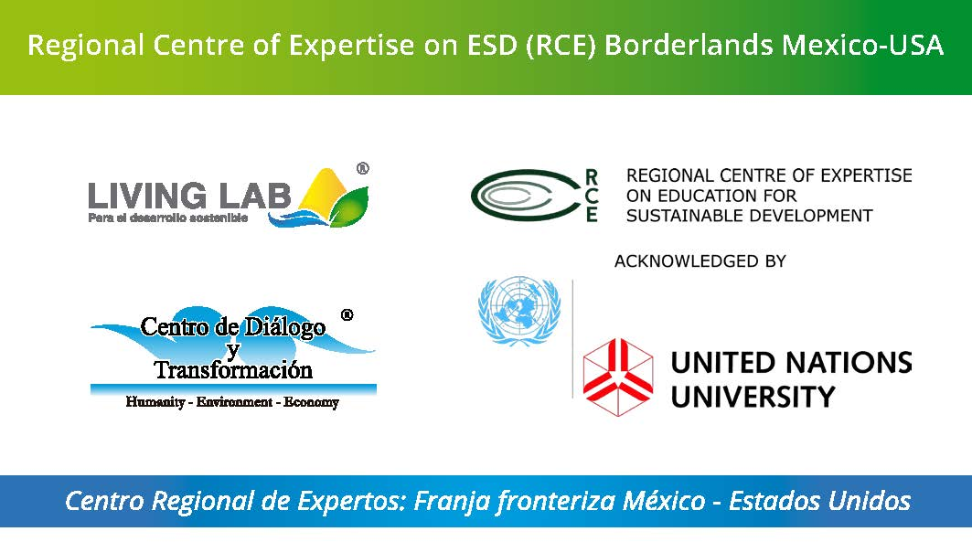
Agricultura Sustentable y Evolución A.C.
“Por la enseñanza de la Madre Tierra”
ING. GASPAR MAYAGOITIA PENAGOS
Email. centroabisbarbara@hotmail.com
Telefono celular (0152) 6591034192
Bachiniva Chihuahua.

Slide 2
Impactos
Social
Económico
Ambiental
Mejorar las condiciones de vida de la población en situación de vulnerabilidad.
Atender las necesidades de desarrollo integral de los grupos vulnerados.
Promover políticas públicas incluyentes de la población indígena
Promover los procesos de capacitación que permitan a las comunidades indígenas impulsar su propio desarrollo
  La producción de alimentos en las comunidades de la Sierra Tarahumara contribuirá a la estabilidad y competitividad económica de la región, al mejoramiento del bienestar de los productores y al desarrollo regional en general.
  Al producir nuestros alimentos la ganancia es integral, ya que estamos obteniendo una soberanía alimentaria, lo que conlleva a reducir el costo para alimentar sanamente a nuestras generaciones.
La agricultura ecológica es un sistema de cultivo sustentable
Los objetivos de la agricultura a promover son:
Impulsar ecosistemas sanos;
Cuidar la fertilidad de suelos;
Producir alimentos sanos;
No utilizar insumos externos;
Cuidar la biodiversidad;
Evitar la contaminación;
Permitir el trabajo saludable;
Cuidar el Planeta

Slide 3
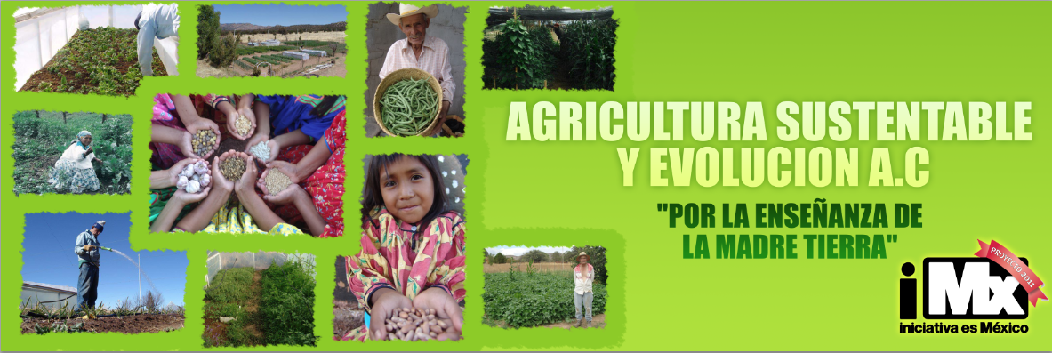
VISION.
Formacion de expertos certificados para la produccion de alimentos sanos en las distintos microclimas de la sierra de tarahumara.
ACTIVIDADES REALIZADAS
Cursos de capacitacion
Produccion de alimentos sanos
Produccion de semillas
Produccion de tecnologia
Investigacion de nuevos cultivos Adaptables a la region
Agricultura de montaña

Slide 4
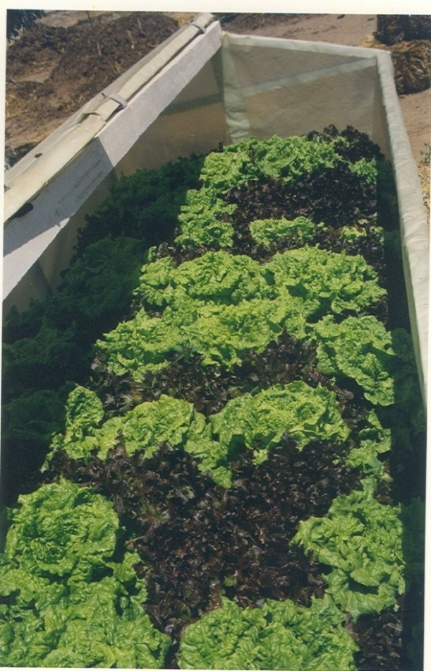
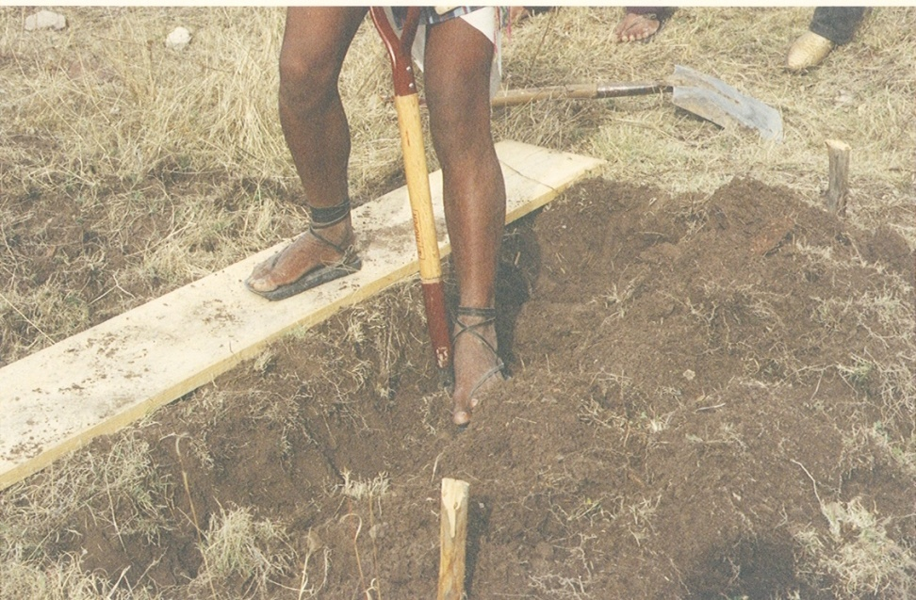
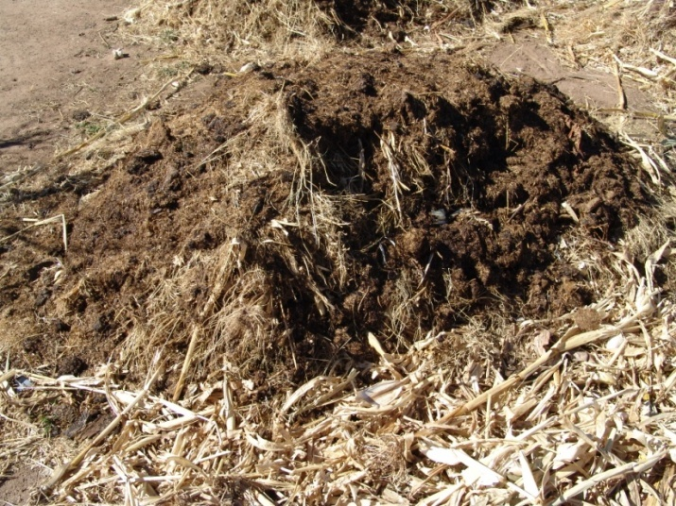
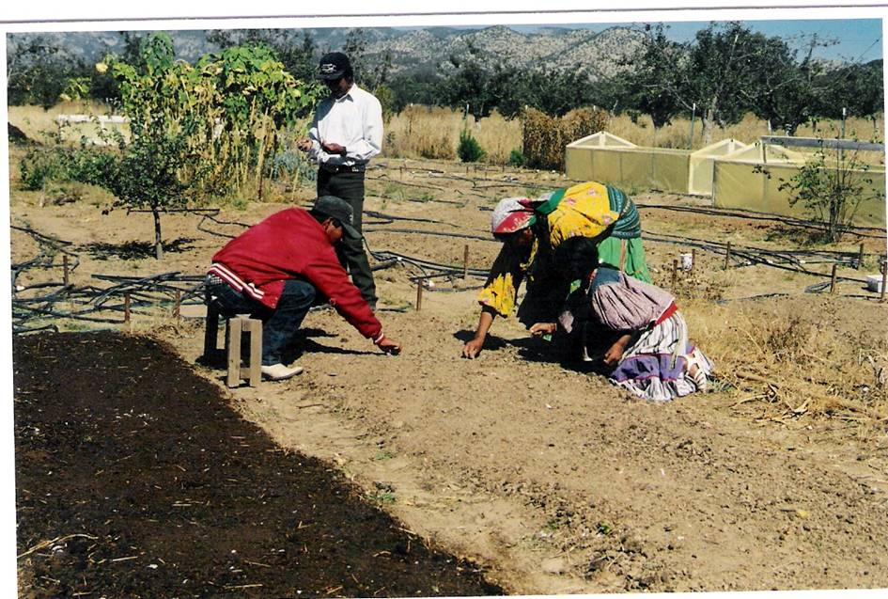
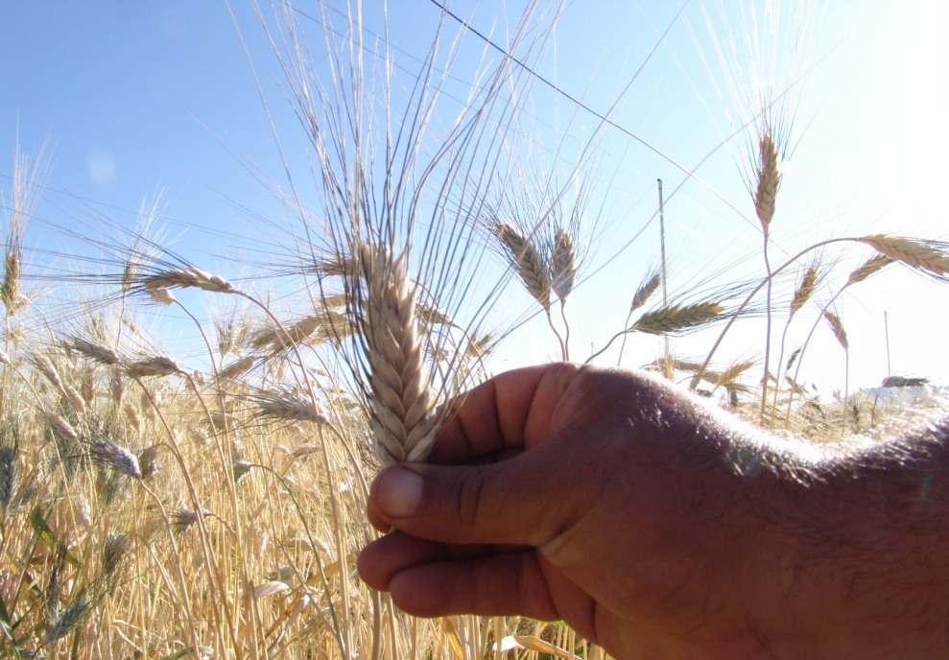
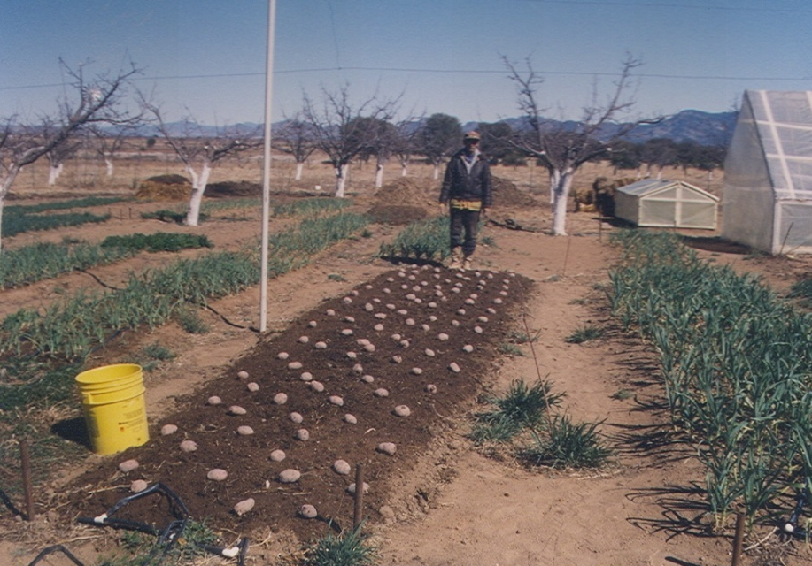
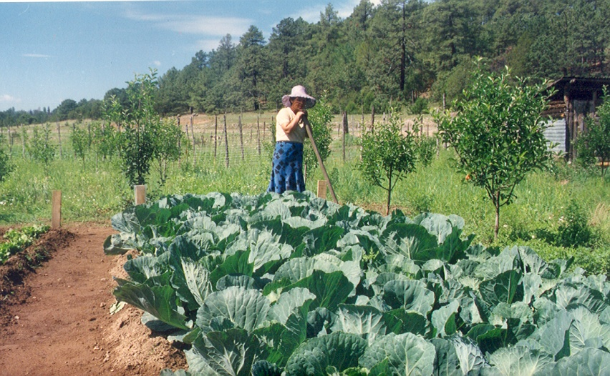
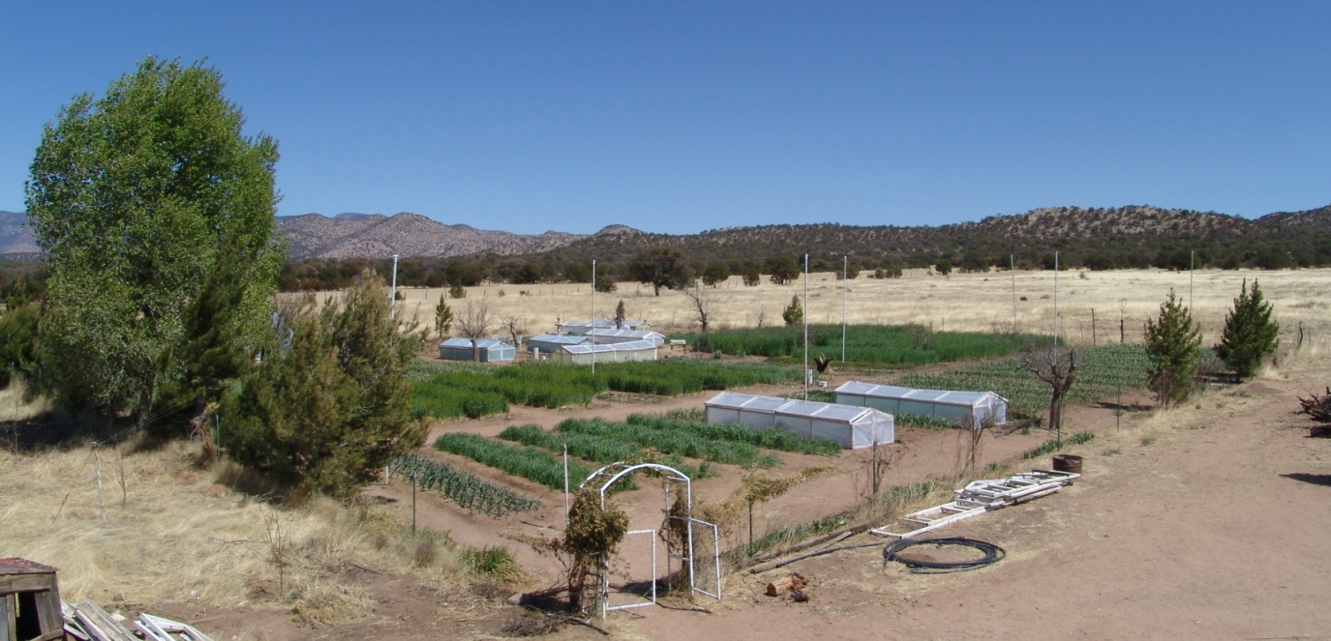
El Mètodo de Agricultura Biointensiva y Sustentable
PRINCIPIOS
ASOCIACIÓN DE PLANTAS
DOBLE EXCAVACIÓN
CULTIVOS DE CARBONO
COMPOSTA
SIEMBRA CERCANA
INTEGRALIDAD DEL MÉTODO
RESULTADO
MICROCLIMAS CON SUELOS RESTAURADOS
CULTIVOS DE CALORÍAS

